Slide 1
ГОСУДАРСТВЕННОЕ КАЗЕННОЕ УЧРЕЖДЕНИЕ ДЛЯ ДЕТЕЙ-СИРОТ И ДЕТЕЙ, ОСТАВШИХСЯ БЕЗ ПОПЕЧЕНИЯ РОДИТЕЛЕЙ, «ДЕТСКИЙ ДОМ №8»
«БУДУ РЯДОМ»

Slide 3
Основная цель.
Пропаганда идей
добровольческого труда
на благо общества
и привлечение молодёжи
к решению социально значимых проблем.

Slide 4
Задачи.
1. Популяризация идей добровольчества в школьной среде, осуществление рекламно-информационной деятельности;
2. Развитие социальной системы, создание оптимальных условий для распространения волонтерского движения и активизации участия учащихся в социально-значимых акциях и проектах;
3. Вовлечение учащихся в проекты, связанные с оказанием социально-психологической и социально-педагогической поддержки различным группам населения;
4. Участие в подготовке и проведении массовых социально-культурных, информационно-просветительских и спортивных мероприятий;
5. Реализация программ профилактической и информационно-пропагандисткой направленности;
6. Организация обучающих семинаров для участников волонтёрского движения;
7. Воспитание у учащихся активной гражданской позиции, формирование лидерских и нравственно-этических качеств, чувства патриотизма и др.;
8. Поддержка и реализация социальных инициатив школьников;
9. Подготовка и поддержка молодёжных лидеров;
Координация деятельности волонтёров.

Slide 5
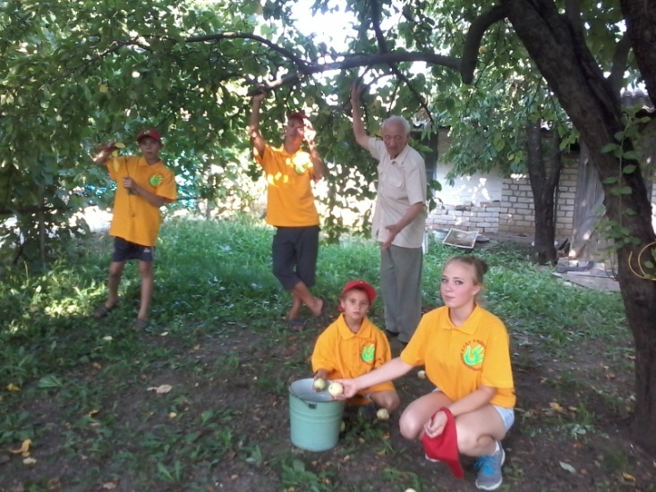
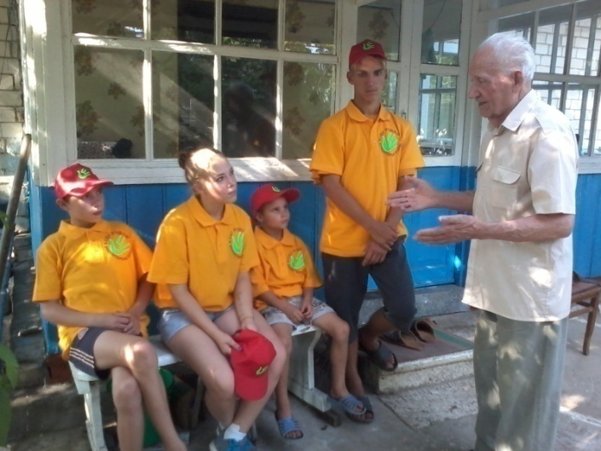
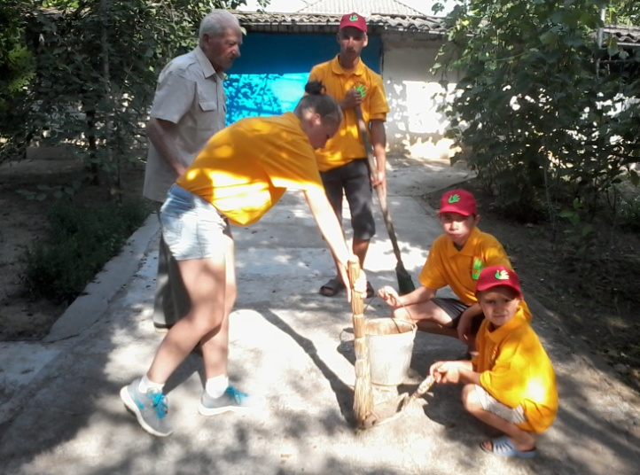
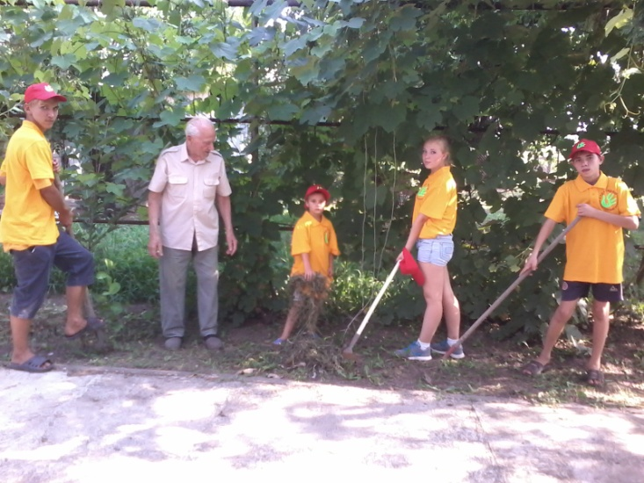
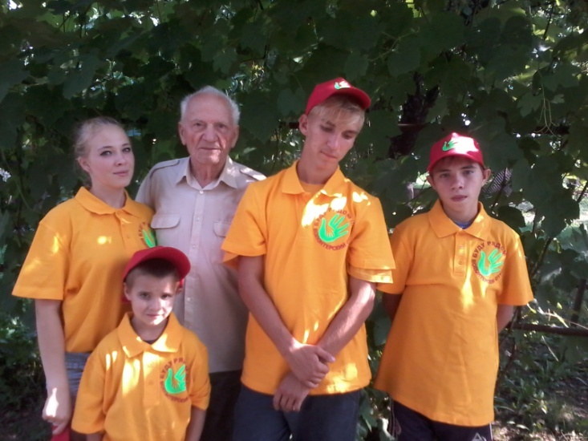
ВОЛОНТЁРСКИЙ ОТРЯД «БУДУ РЯДОМ»

Slide 6
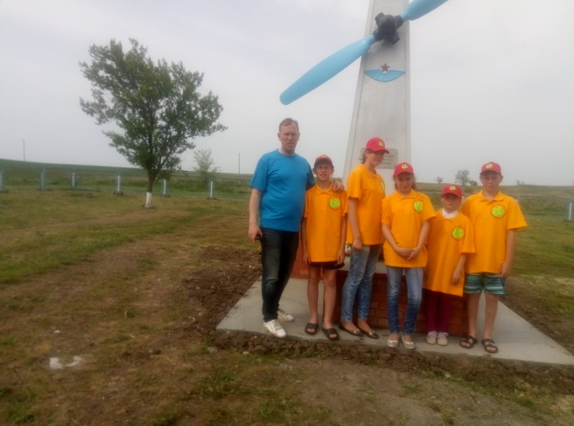
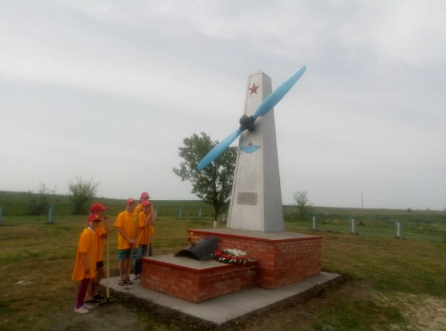
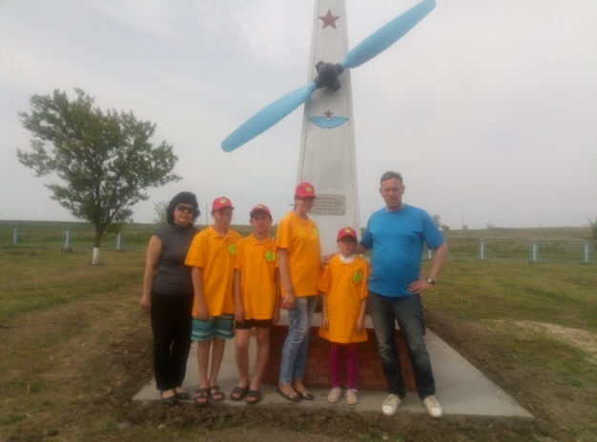
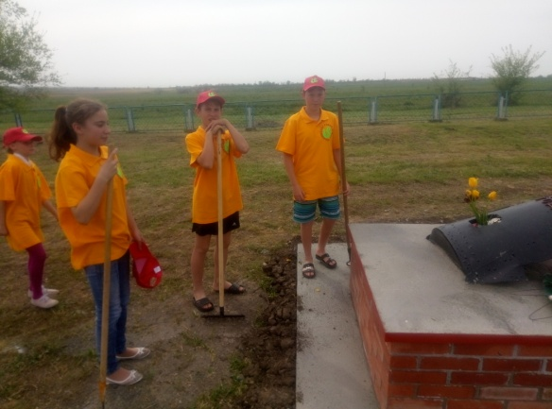
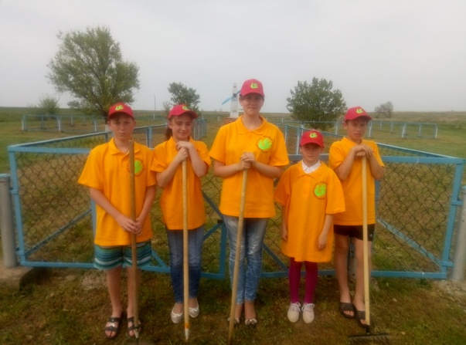
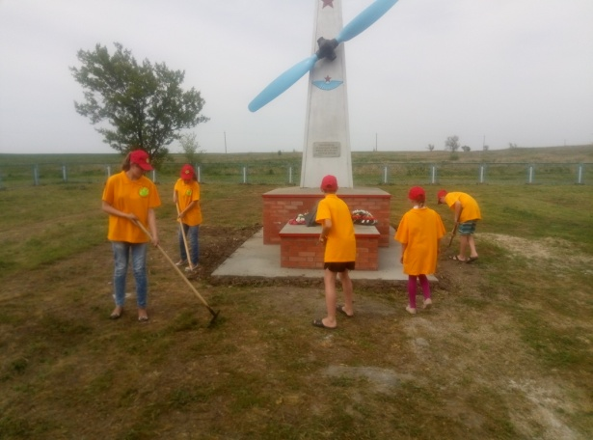
«
УХОД ЗА ПАМЯТНИКОМ

Slide 7
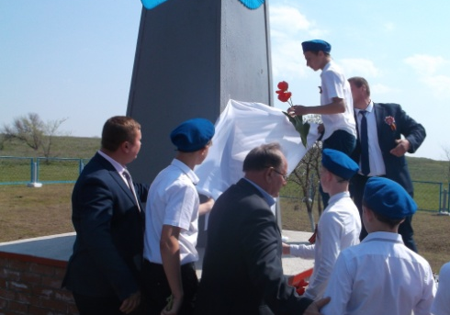
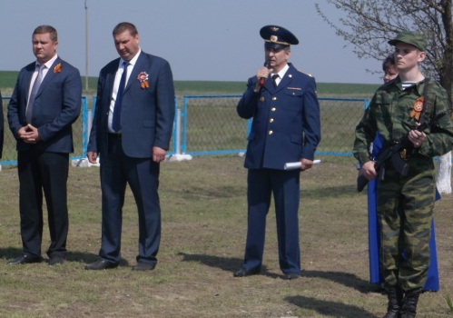
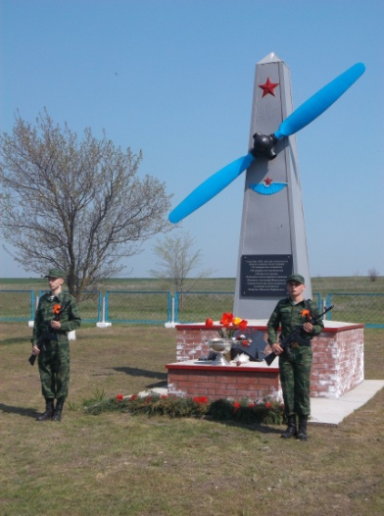
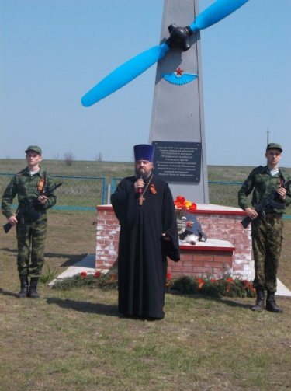
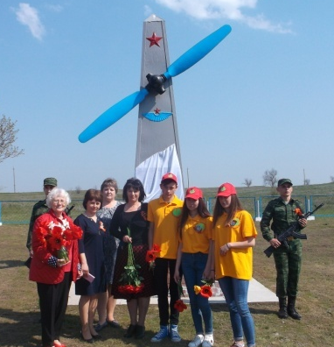
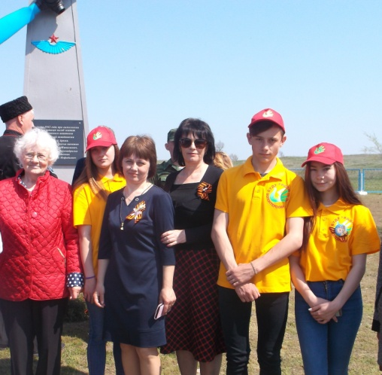
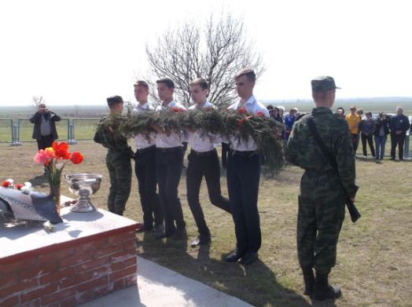
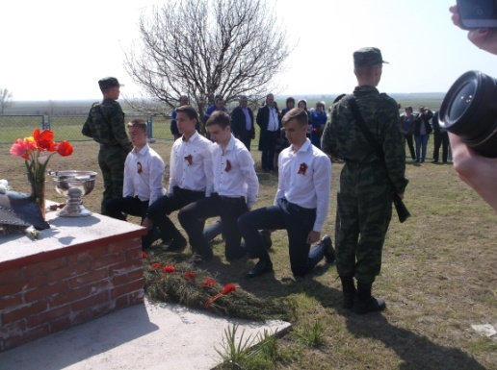
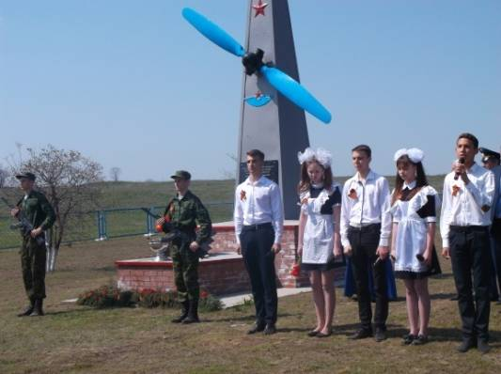
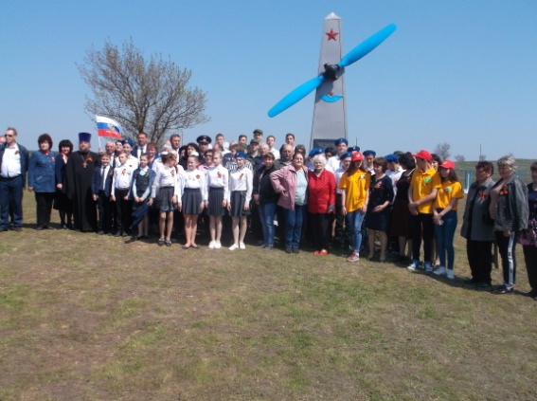
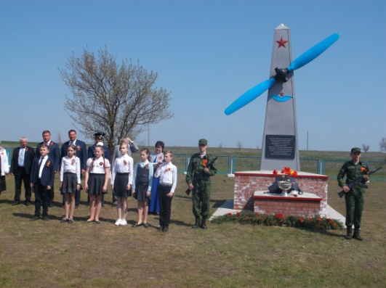
ОТКРЫТИЕ ПАМЯТНИКА

Slide 8
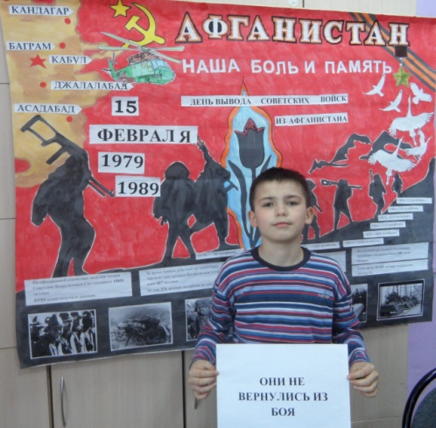
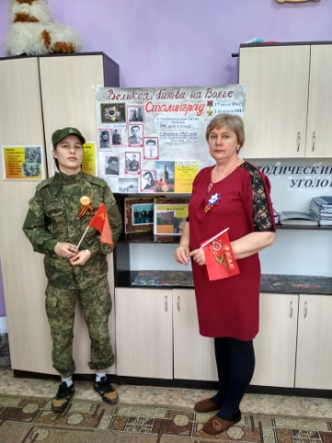
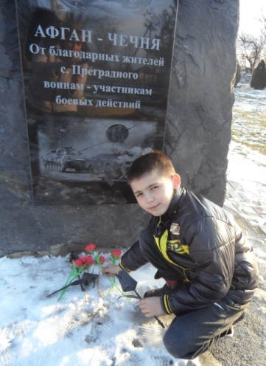
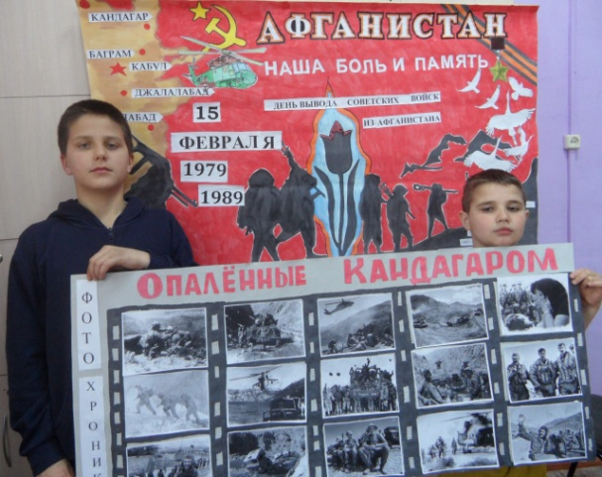
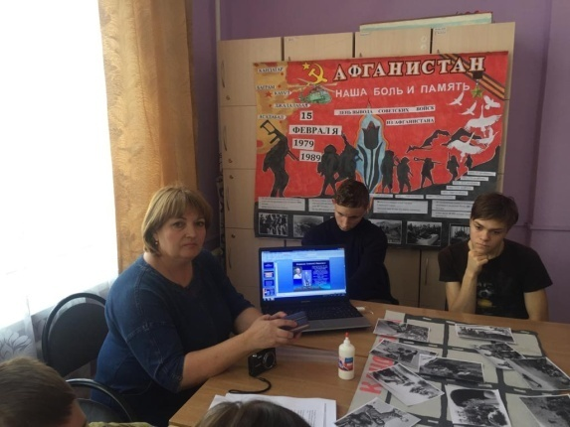
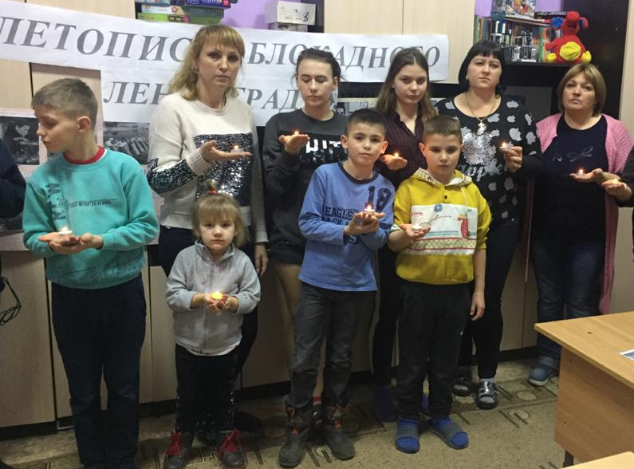
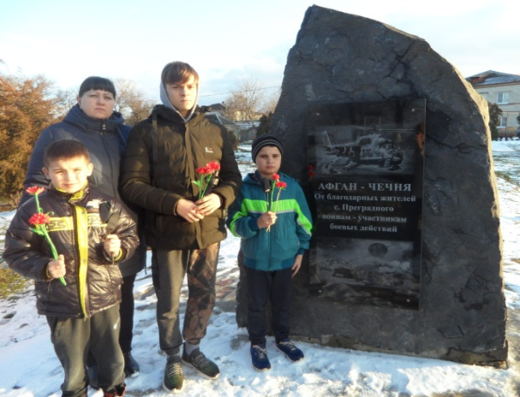
ПАТРИОТИЗМ
ПАТРИОТИЗМ

Slide 9
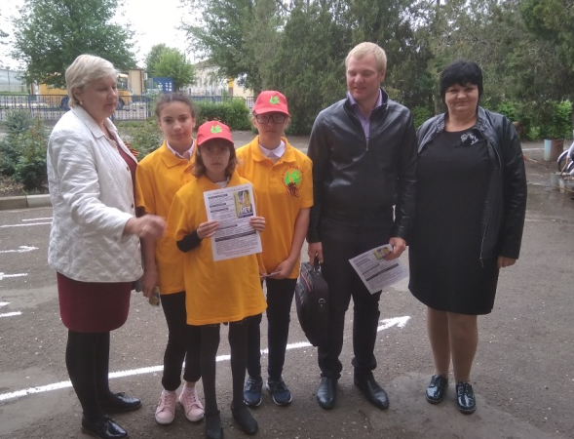
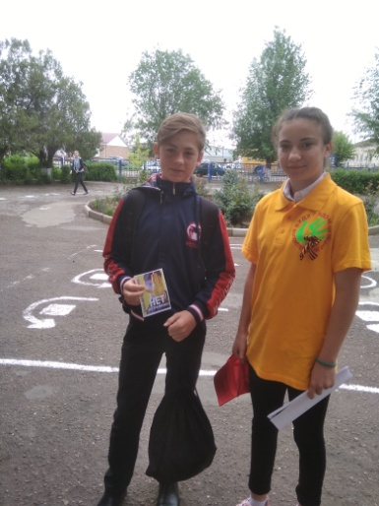
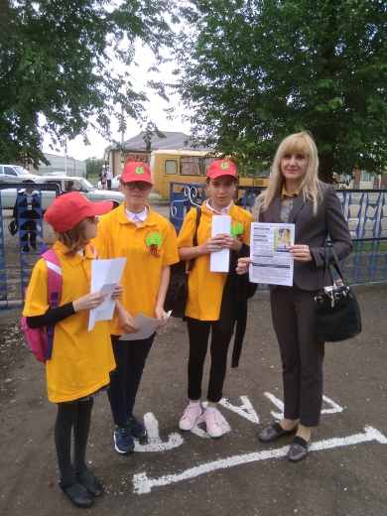
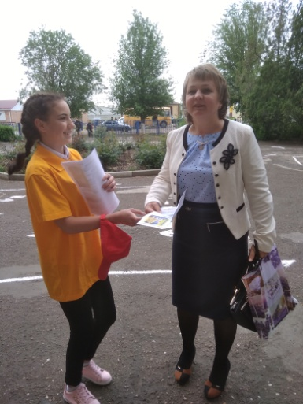
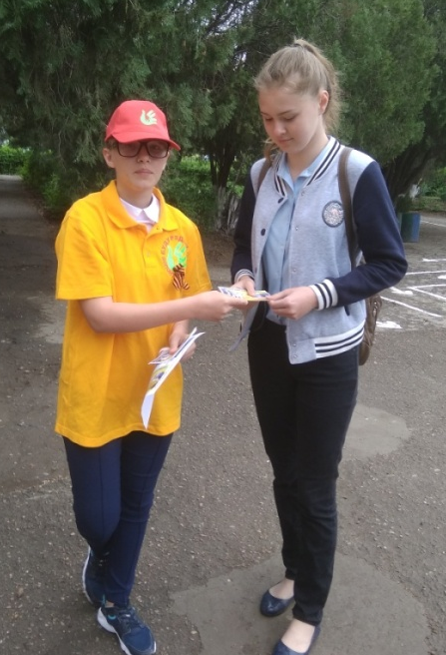
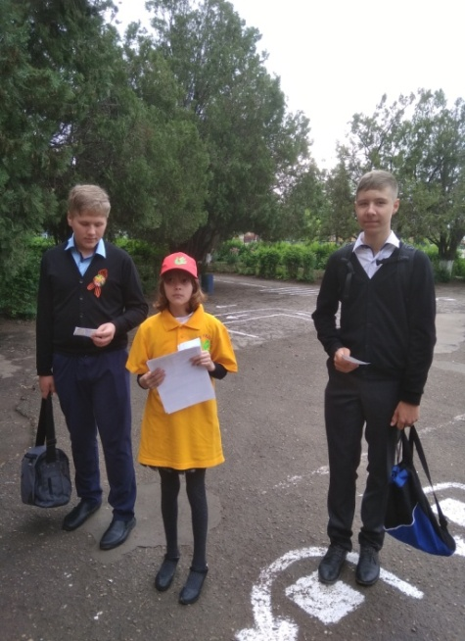
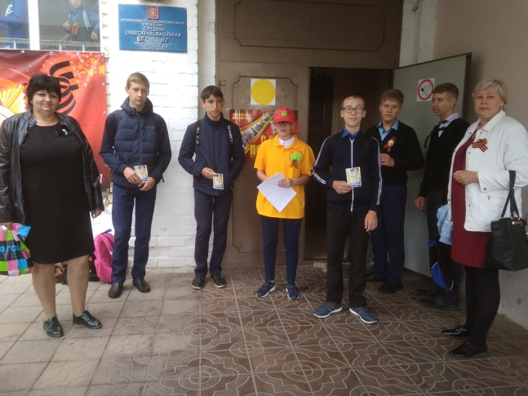
АКЦИЯ «ЭКСТРЕМИЗМ – УГРОЗА ОБЩЕСТ ВУ»

Slide 10
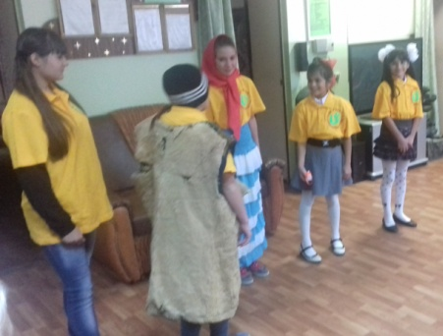
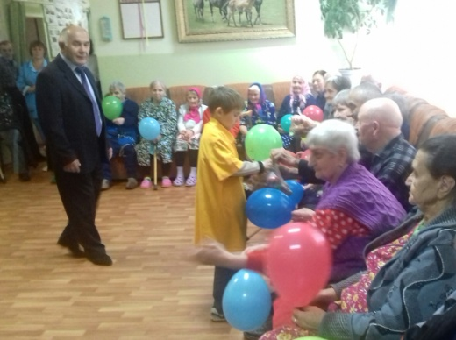
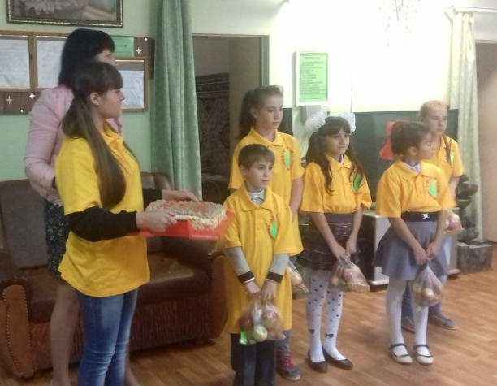
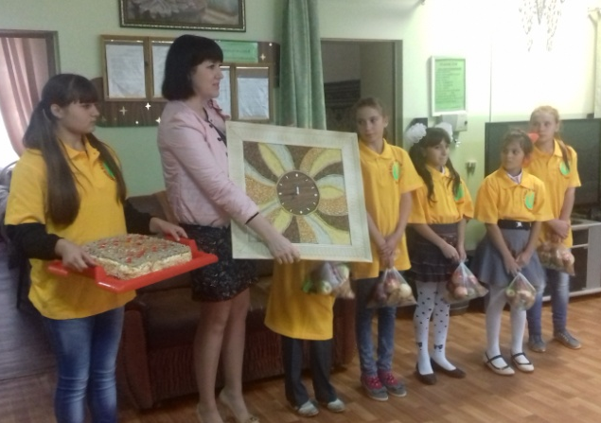
ДЕНЬ ПОЖИЛОГО ЧЕЛОВЕКА в геронтологическом центре с. Преградного

Slide 11
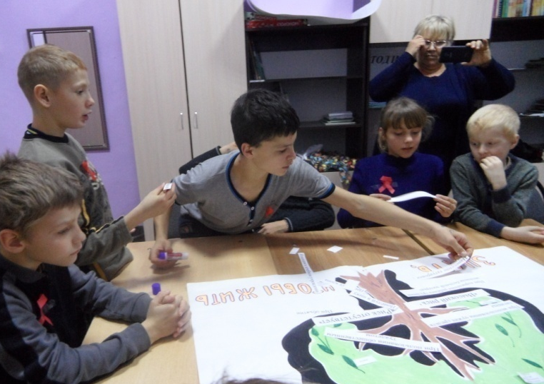
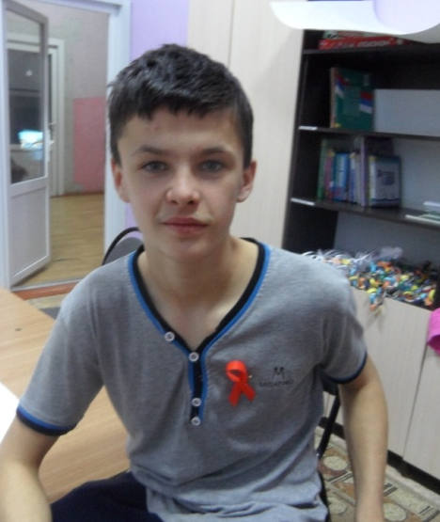
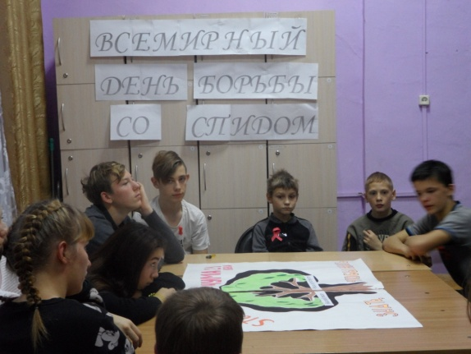
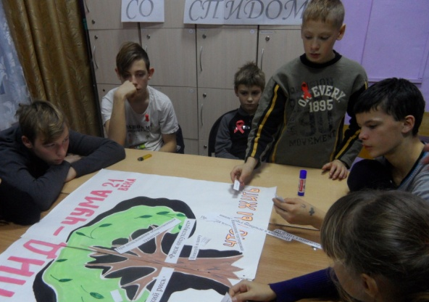
«ВСЕМИРНЫЙ ДЕНЬ БОРЬБЫ
СО СПИДОМ»

Slide 12
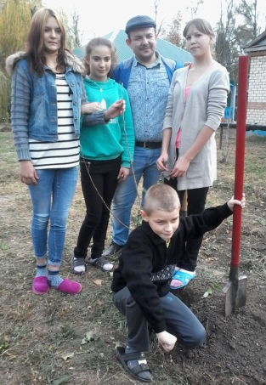
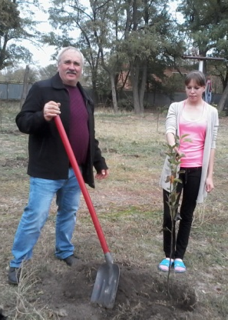
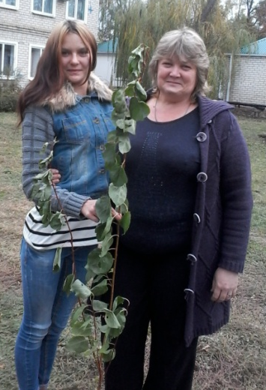
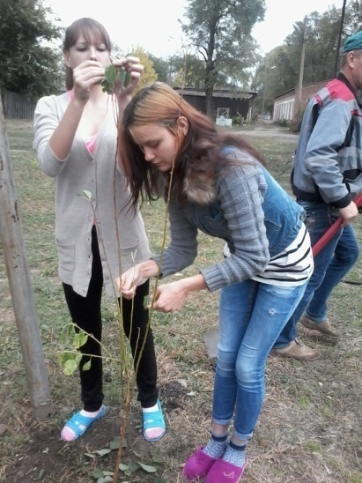
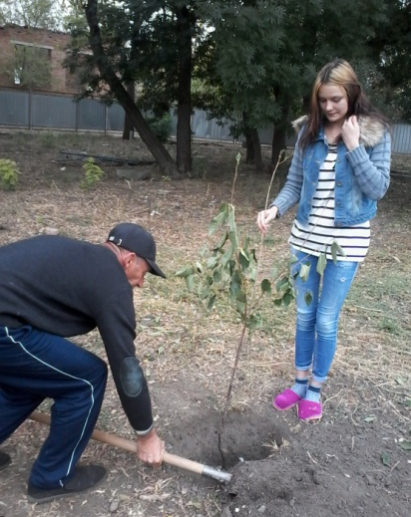
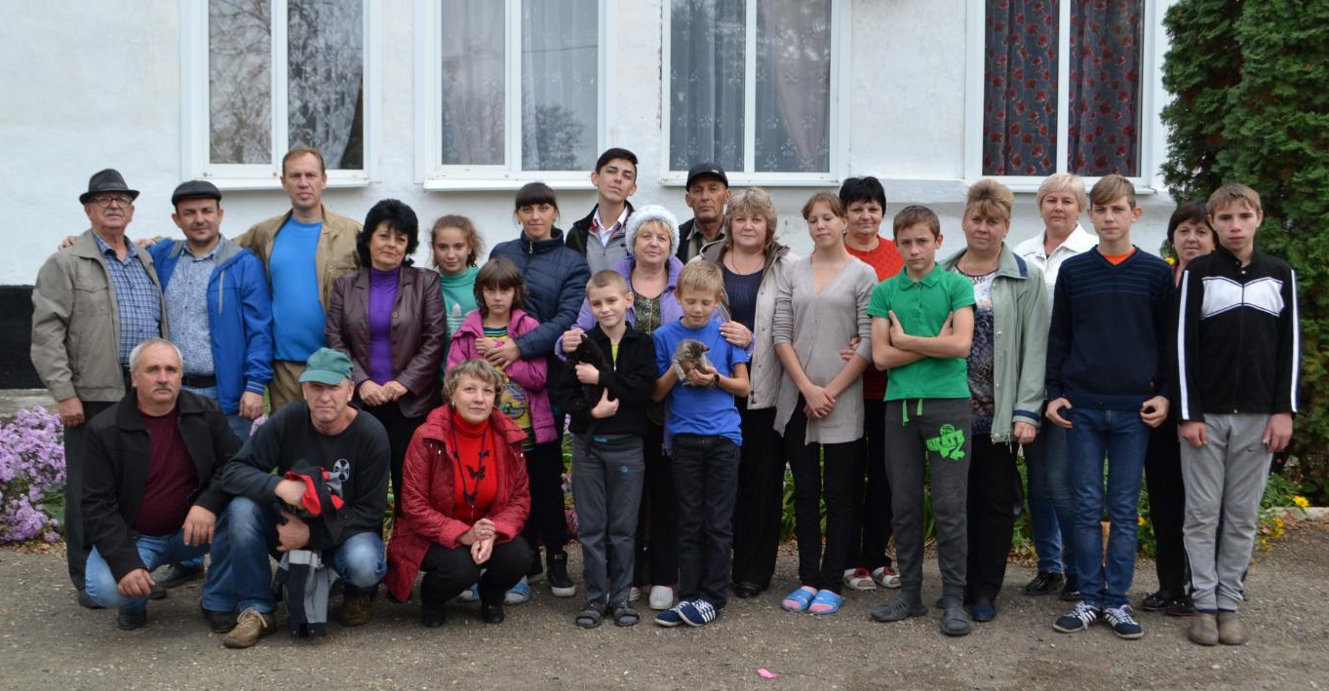
ПОСАДКА
ФРУКТОВОГО САДА
.

